Slide 1
HTML & CSS
As Melhores Práticas

Slide 2

De que vamos falar na verdade?
Melhores Práticas de HTML(5):
Rápida introdução sobre elementos comuns de HTML
Formatação, semântica e acessibilidade
Medidas extras de acessibilidade – ARIA
Suporte dos browser’s
2. Melhores Práticas de CSS:
Rápida introdução de CSS
Keys e terminologias CSS
Quais as melhores práticas no CSS
Minify & CSS3

Slide 3
1º
HTML - Melhores Práticas
Estrutura do documento
Seções
Agrupamentos
Níveis de texto
Formulários
Incorporação de Conteúdo e Scripts
Tabelas

Slide 4
Estrutura do documento
<!doctype html>
<html>
<head>
<meta />
<title>
<link />

Slide 5
Seções
<body>
<h1> to <h6>
<header> -- HTML5
<main> -- HTML5
<section> -- HTML5
<article> -- HTML5
<aside> -- HTML5
<footer> -- HTML5
<nav> -- HTML5

Slide 6
Agrupamentos
<p>
<hr />
<ul>, <ol> + <li>
<figure>, <figcaption> -- HTML5
<blockquote>
<div>

Slide 7
Níveis de Texto
<a>
<em>
<strong>
<small>
<cite>
<q>
<abbr>
<time> -- HTML5
<code>
<mark> -- HTML5
<br>
<span>

Slide 8
Formulários
<form>
<fieldset>
<legend>
<label>
<input>
<textarea>
<button>
<select>, <optgroup>, <option>
<datalist> -- HTML5

Slide 9
Incorporação de Conteúdo e Scripts
s
<img>
<iframe>
<video> -- HTML5
<audio> -- HTML5
<source>, <track> -- HTML5
<canvas> -- HTML5
<svg> -- HTML5
<script>
<noscript>
<template> -- HTML5

Slide 10
Tabelas
<table>
<tbody>
<thead>
<tfoot>
<tr>
<td>
<th>

Slide 11
Formatação do Documento
Consistência
Código legível

Slide 12

Standards
!DOCTYPE
Os browers funcionam em 2 modos:
1º Standards-compliant
(World Wide Web Consortium (W3C).)
2º Quirks
(técnica usada em alguns browsers para manter compatibilidades com versões anteriores projectadas para o IE5)
Em vez de:
<!DOCTYPE HTML PUBLIC "-//W3C//DTD HTML 4.01//EN" "http://www.w3.org/TR/html4/strict.dtd">
<!DOCTYPE HTML PUBLIC "-//W3C//DTD HTML 4.01 Transitional//EN" "http://www.w3.org/TR/html4/loose.dtd">
<!DOCTYPE html PUBLIC "-//W3C//DTD XHTML 1.0 Strict//EN" "http://www.w3.org/TR/xhtml1/DTD/xhtml1-strict.dtd">
<!DOCTYPE html PUBLIC "-//W3C//DTD XHTML 1.0 Transitional//EN" "http://www.w3.org/TR/xhtml1/DTD/xhtml1-transitional.dtd">
Podemos declarar apenas:
<!doctype html>

Slide 13
Estruturação de Pastas
application
|__ views
  |-- home.html
|__ assets
  |__ images
    |__ logos
    |--logo.png
    |__ icons
  |__ css
    |
    |-- style.css
  |__ js
    |
    |-- script.css
  |__ plugins
  |__ files
  |__ templates
  |__ fonts
Here you have a list of items
And some text
But remember not to overload your slides with content
Your audience will listen to you or read the content, but won’t do both.

Slide 14
Setup do Documento
Um document HTML tem de ter sempre
a mesma estrutura a adoptar:
Declarar doctype e elementos HTML
Colocar o head com as propriedades meta data necessárias
Adicionar conteúdo no body
Se usar tag <script> deverá ser colocada dentro do body em baixo
Here you have a list of items
And some text
But remember not to overload your slides with content
Your audience will listen to you or read the content, but won’t do both.

Slide 15
EXEMPLO
Estruturação de Documento
<!doctype html>
<html lang="en">
<head>
  <meta charset="utf-8" />
  <title>Page Title | Site Title</title>
  <link rel="stylesheet" href="css/style.css" />
  <meta name="description" content="" />
  <meta name="viewport" content="width=device-width, minimum-scale=1, initial-scale=1" />
  <!-- additional meta data here -->
</head>
<body>
<!--[if lt IE 9]> <scriptsrc="http://html5shiv.googlecode.com/svn/trunk/html5.js"></script> <![endif]-->
<header> ... </header>
<main> ... </main>
<footer> ... </footer>
<script src="js/script.js"></script>
</body>
</html>
Here you have a list of items
And some text
But remember not to overload your slides with content
Your audience will listen to you or read the content, but won’t do both.

Slide 16
Optimização de pedidos http e lentidão
Minify CSS & JS
Reduzir numero de ficheiros JS & CSS
Otimizar imagens e criar sprite sheets
Manter ficheiros CSS e JS externos

Slide 17
Separação de conteúdo para apresentação
Links - title
Imagens – alt, title
Títulos – h1 → h6
Formatação <p> <P>
Identação
Div’s em exceção
Correto:
Usar os títulos pela ordem hierárquica
H1→ H6
Incorreto:
Usar os títulos para personalizar font-sizes para visualização estética
W3C tem uma ferramenta pública para validação de código:
http://validator.w3.org/

Slide 18
Semântica e acessibilidade
<a> vs <button>
<a> usados para hiperligações
Botões para eventos onClick()
Aria nos elementos html
Torna a acessibilidade melhor principalmente a pessoas dificuldades visuais
Exemplo:
<main role="main"></main>
Ver mais:
https://www.w3.org/TR/using-aria/#html5na

Slide 19
1º
CSS3 - Melhores Práticas
Nomenclatura curta/reutilizável
Unidades de medida
Modelo das Caixas
Compatibilidade de browsers
Web fonts
Media querys
Pseudo-classes e Selectores
SVG’s

Slide 20
Nomenclatura curta/reutilizável
Nomenclatura Longa:
nav ul li a { ... }
Nomenclatura Específica:
article .img-area img { ... }
div.callout { ... }
Nomenclatura Curta:
nav a { ... }
Nomenclatura Reutilizável
.article-img { ... }
.callout { ... }

Slide 21
px, %, em , rem, pt
Unidades de medida
Os websites têm de ser responsivos!

Slide 22
Nomenclatura curta/reutilizável
Nomenclatura Longa:
nav ul li a { ... }
Nomenclatura Específica:
article .img-area img { ... }
div.callout { ... }
Nomenclatura Curta:
nav a { ... }
Nomenclatura Reutilizável
.article-img { ... }
.callout { ... }

Slide 23
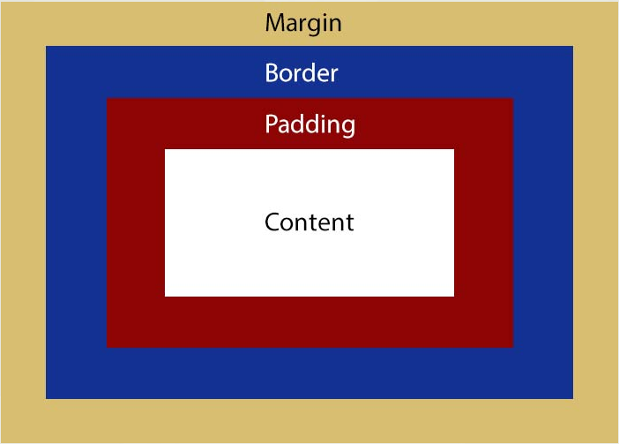
Modelo das Caixas

Slide 24
Compatibilidade dos browsers
Exemplo
::-webkit-input-placeholder {…}
/* Chrome/Opera/Safari */
::-moz-placeholder {…}
/* Firefox 19+ /
:-moz-placeholder {…}
/* Firefox 18- /
:-ms-input-placeholder {… }
/* IE 10+ */

Slide 25
@font-face
Web fonts
                @font-face {
                font-family: 'myFont’;
      /* Chrome 6+, Firefox 3.6+, IE 9+, Safari 5.1+ */
      src: url('myfont.woff') format('woff’),
      /* Chrome 4+, Firefox 3.5, Opera 10+, Safari 3—5 */
        url('myfont.ttf') format('truetype’);
}
Google fonts
<head>
        <link href='http://fonts.googleapis.com/css?family=Open+Sans:400,600,700italic’ rel='stylesheet’/>
</head>

Slide 26
Media Querys
@media screen and (max-width: 800px) { ... }
@media screen and (min-width: 37.5em) { ... }
@media screen and (min-height: 500px) and (min-width: 300px) { ... }
@media print { ... }

Slide 27
Pseudo-classes e Selectores
e[foo*="bar"]
e:nth-child(n)
e:first-child
e:last-child
e:target
e:checked
e:not(s)
e ~ f (combinação de elementos)

Slide 28

<svg width="1144.12px" height="400px" viewBox="0 0 572.06 200"> </svg>
<style>
svg{background-color:white;}
</style>
<g id="bird"> </g>
<path d="M48.42,78.11c0-17.45,14.14-31.58… "/>
Rect, circle, use, xhref:link, tspan, defs, etc…
Elementos SVG

Slide 29
Qual a melhor prática para nomear
ID’s e Classes?

Slide 30
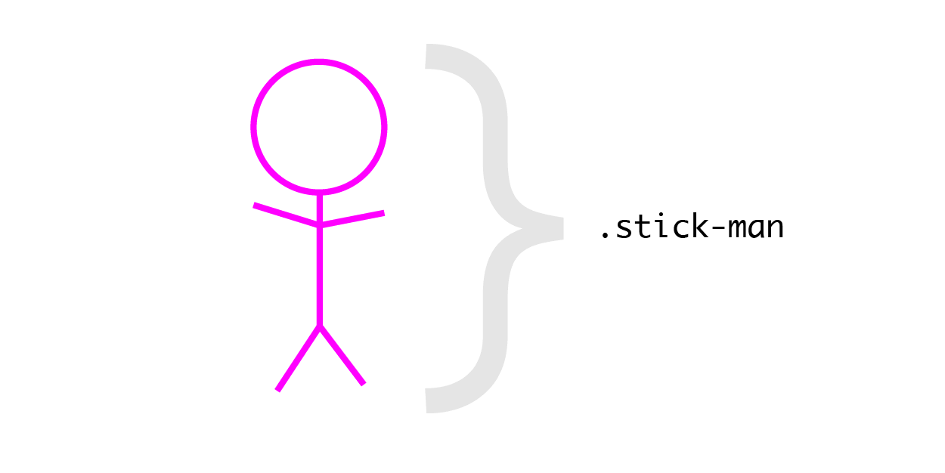
The Stick-Man!!
😂
.stick-man { }

Slide 31

The Stick-Man!!
😂
stick-man__head{ }
stick-man__arms{ }
stick-man__feet{ }

Slide 32
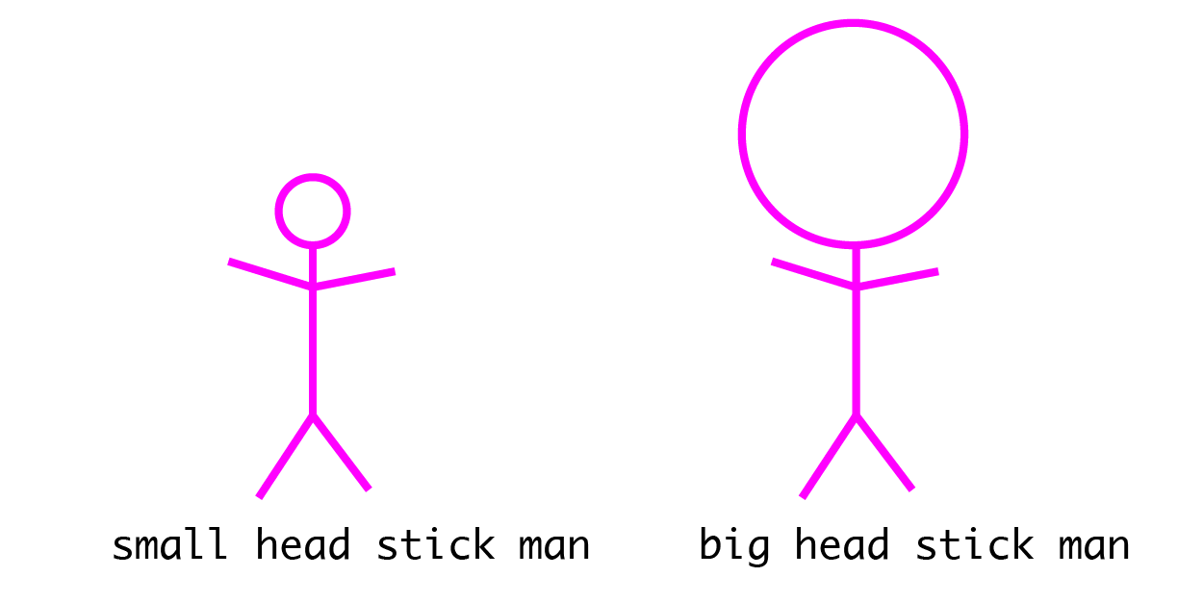
The Stick-Man!!
😂
Modificadores:
stick-man_head--small{ }
stick-man_head--big{ }

Slide 33
Variáveis
css
.site-navegation
js
.js-site-navegation
Rel atribute vs data atribute
data-atributos – aguardar dados
Rel atributos – relacionamento entre o ficheiro e o documento referenciado.
const nav = document.querySelector("[rel='js-site-navigation']")

Slide 34



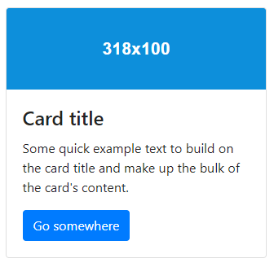
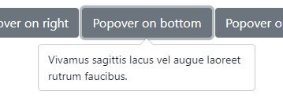
Bootstrap Variáveis exemplos
Buttons
btn-info
btn-outline-info
Button modifiers
btn-sm
Badges
Badge-info
Cards
Custom Forms
checkbox
radio
select, file, range (max, min values)
Grid
no-gutters (m-0, p-0)
offsets
Images
Img-fluid
Img-thumbnail
Media Objects
d-flex align-selt-start
d-flex align-selt-center
d-flex align-selt-end
Navbar
Navbar-brand
navbar-dark bg-dark
Pagination
Popover
Ver mais em: https://hackerthemes.com/bootstrap-cheatsheet/

Slide 35
Bootstrap Variáveis exemplos utilities
Utilities
border
bg-color
text-color
display
flexbox
shadow
visible/invisible
embed-responsive
close
align
float
Utilities: Sizing
w-100
h-100
mw-100
mh-100
Utilities: Spacing
m-0
p-0
mb-0 (…)
Utilities: Text
font-weight-bold
text-uppercase
text-black-50
texto-hide
Ver mais em: https://hackerthemes.com/bootstrap-cheatsheet/

Slide 36
Estrutura a adotar
Estruturação de pastas
Nomenclaturas a usar
Classes bootstrap
Sliders

Slide 37
Estrutura a adotar
application
|__ views
  |- home.html
  |- content.html
  |- contacts.html
|__ assets
  |__ images
    |
    |-- logo.png
  |__ css
    |
    |-- style.css
  |__ js
    |
    |-- script.css

Slide 38
Nomenclaturas a adotar
stick-man_head{ }
stick-man_arms{ }
stick-man_feet{ }
Modificadores:
stick-man_head--small{ }
stick-man_head--big{ }

Slide 39
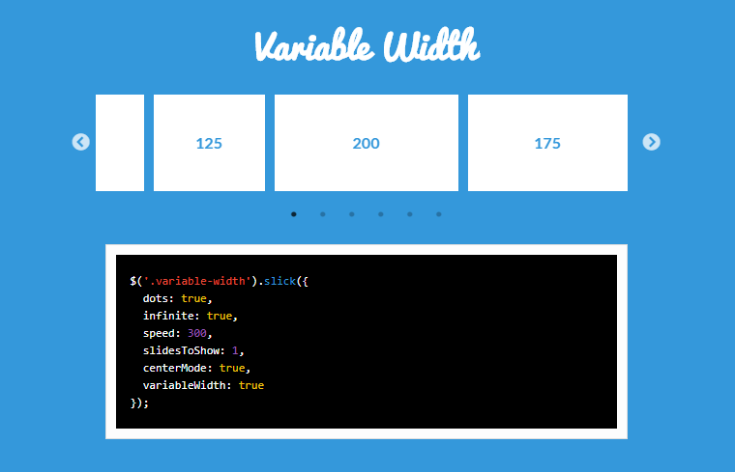
Bootstrap variaveis a adotar
e sliders
https://hackerthemes.com/bootstrap-cheatsheet/

Slide 40
Obrigada!
👍
Questões?

Slide 41
Presentation design
This presentation uses the following typographies and colors:
Titles: Nixie One
Body copy: Inconsolata
You can download the fonts on these pages:
https://www.fontsquirrel.com/fonts/inconsolata
https://www.fontsquirrel.com/fonts/nixie-one
Yellow #ff9900
Fucsia #c20e9b
Blue #6d9eeb

Slide 42
😉
Now you can use any emoji as an icon!
And of course it resizes without losing quality and you can change the color.
How? Follow Google instructions https://twitter.com/googledocs/status/730087240156643328
✋👆👉👍👤👦👧👨👩👪💃🏃💑❤😂😉😋😒😭👶😸🐟🍒🍔💣📌📖🔨🎃🎈🎨🏈🏰🌏🔌🔑 and many more...

